Slide 1
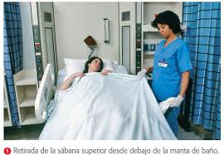

Higiene y confort

Slide 2
Higiene concepto.
Es la ciencia de la salud y su mantenimiento.
La higiene personal es el autocuidado que realizan las personas al realizar funciones como el baño, la evacuación, la higiene general del cuerpo y el acicalamiento.
La higiene es un asunto muy personal determinado por los valores y prácticas del individuo. Implica el cuidado de la piel, el pelo, las uñas, los dientes, las cavidades oral y nasal, los ojos, los pabellones auriculares y las zonas perineales-genitales.

Slide 3
Factores que influyen en las practicas de higiene:
Cultura: valor por la limpieza, ducha 1 o 2 v/día y otros 1 v/semana. Olor corporal ofensivo y normal en otras.
Religión: Lavados ceremoniales.
ambiente: economía influyente en disposiciones sanitarias (jabón, shampoo, loción, desodorante).
Preferencias personales: ducha o baño, en la mañana o en la noche.
Nivel de desarrollo: niños aprenden higiene del hogar. Varían según edad.
Salud y energía: ciertos enfermos incapaces de llevar a cabo su higiene.

Slide 4
Cuidados higiénicos.
El cuidado matutino se proporciona a los pacientes cuando se levantan. Este cuidado consiste en proporcionar un orinal o cómodo al paciente encamado, el lavado de la cara y de las manos y la administración de los medicamentos por vía oral.
Los cuidados higiénicos se proporcionan a menudo después de que los pacientes han desayunado, aunque puede hacerse antes del desayuno. Suele incluir ayuda para las necesidades de evacuación, un baño o una ducha, el cuidado perineal, el cuidado y valoración en la espalda, así como de la boca, el cabello y las uñas.
El cuidado a demanda se da cuando el paciente lo necesita. Por ejemplo, un paciente que es diaforético (suda mucho) puede necesitar baños y cambios de ropa de vestir y de cama más frecuentes.

Slide 5
Indicaciones de la higiene.
Diariamente en cada paciente durante su estadía en un centro de salud. o
Considerando el estado general del paciente y su patología, cada vez que sea necesario.
Posterior a sufrir cualquier tipo de incidente (por ejemplo, vómitos explosivos, sangramiento de heridas etc.)
cada vez que surja algún imprevisto en la condición del paciente, que impida que este realice el baño por sí solo.

Slide 6
Acciones a realizar durante la higiene.
Valoración de enfermería:
  La valoración de la piel y las prácticas higiénicas del paciente comprenden:
    anamnesis de enfermería para determinar las prácticas de cuidado de la piel que realiza el paciente, la capacidad para los autocuidados y los problemas de la piel antiguos o actuales.
    la valoración física de la piel.
    la identificación de los pacientes con riesgo de sufrir trastornos cutáneos (ulceras por decúbito).

Slide 7
Anamnesis (entrevista ejemplo y ejercicio entre los alumnos)
Realice en su cuaderno la siguiente entrevista a un compañero/a.
  ¿En qué momento suele ducharse o bañarse?
  ¿Qué productos higiénicos usa habitualmente?
  ¿Qué productos cosméticos faciales utiliza?
  ¿Cómo y cuándo limpia los aplicadores y toallitas de maquillaje?
  ¿Qué producto higiénico o cosmético no usa por los problemas cutáneos que le produce?
  ¿Tiene problemas al realizar sus prácticas higiénicas? Si es así, ¿cuáles son?
  ¿Cómo puede el profesional de enfermería ayudarle mejor
Continúan indicaciones

Slide 8
¿Tiene tendencia a la sequedad de la piel, el picor, las erupciones, los hematomas, la sudoración excesiva o la falta de sudoración?
¿Ha tenido antes lesiones en la piel o el cuero cabelludo?
¿Tiene alguna tendencia alérgica? Si es así, ¿cuál?
Durante la entrevista debe tener en cuenta que…
Las respuestas positivas a cualquiera de estas exige una mayor exploración:
  en cuanto a la duración (¿cuándo empezó?)
  la frecuencia (¿con qué frecuencia lo padece?)
  la descripción de la lesión o la erupción; cualquier signo asociado, como la fiebre o las náuseas
  los factores agravantes (p. ej., estación del año, estrés, trabajo, medicamentos, viaje reciente, vivienda, contacto personal)
  factores que lo alivian (p. ej., medicamentos, lociones, remedios caseros), y antecedentes familiares del problema.

Slide 9
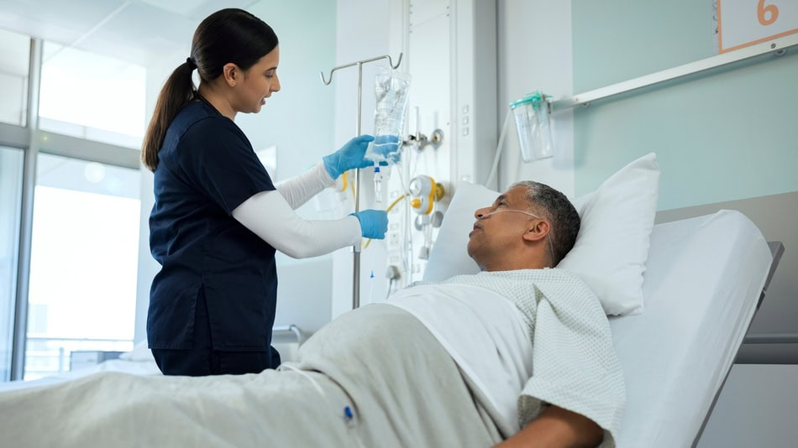
Diagnostico y causas de la falta de higiene:
Reducción o falta de motivación
Debilidad o cansancio
Dolor o molestias
Deterioro perceptivo o cognitivo
Incapacidad para percibir partes del cuerpo o relación espacial
Trastorno neuromuscular u osteomuscular
Restricción impuesta por causa médica
Procedimiento terapéutico que limita la movilidad (p. ej., infusión intravenosa, yeso, etc.)
Ansiedad acentuada
Barreras ambientales

Slide 10
Planeación.
La planificación para asistir al paciente en la higiene personal comprende la consideración de las preferencias personales, la salud y las limitaciones del paciente; el mejor momento para prestar la asistencia, y el equipo, instalaciones y personal disponibles. Debe seguirse la preferencia personal (sobre cuándo y cómo bañarse, por ejemplo) mientras sea compatible con la salud del paciente y el equipo disponible.
Otra consideración para el profesional de enfermería es evaluar el nivel de comodidad del paciente con el sexo del cuidador. El cuidado higiénico, en particular el baño, puede ser embarazoso y estresante para individuos pudorosos. Las mujeres de ciertas culturas (p. ej., hindú, iraní, coreana, árabe y navajo) suelen ser pudorosas.

Slide 11
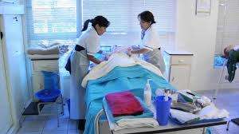
Los profesionales de enfermería deben respetar el pudor personal, ya sean varones o mujeres, y proporcionar la intimidad y sensibilidad adecuadas. Si es posible, intentar proporcionar un cuidador del mismo sexo. Los profesionales de enfermería deben proporcionar la asistencia que el paciente requiera, de forma directa o delegando esta tarea en otros profesionales de enfermería.

Slide 12
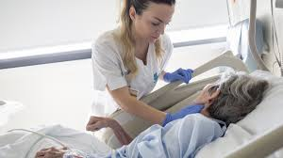
Confort: Concepto.
El confort está determinado por atributos que se enmarcan en las acciones de la familia, de enfermería y del personal de salud en general, hacia el mantenimiento del bienestar y la recuperación de la condición del paciente. En especial, las acciones de la familia para favorecer el confort son el acompañamiento y cercanía durante la estancia.

Slide 13
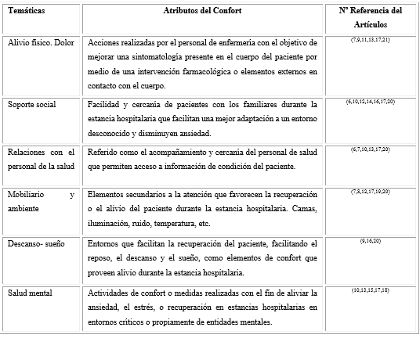
Acciones asociadas al confort.

Slide 15
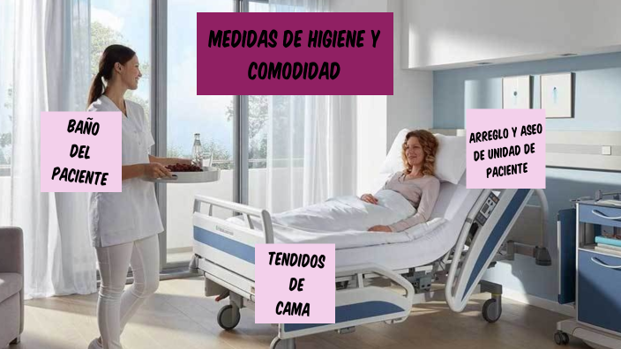
Qué acciones realizamos para satisfacer las necesidades del paciente?

Slide 16
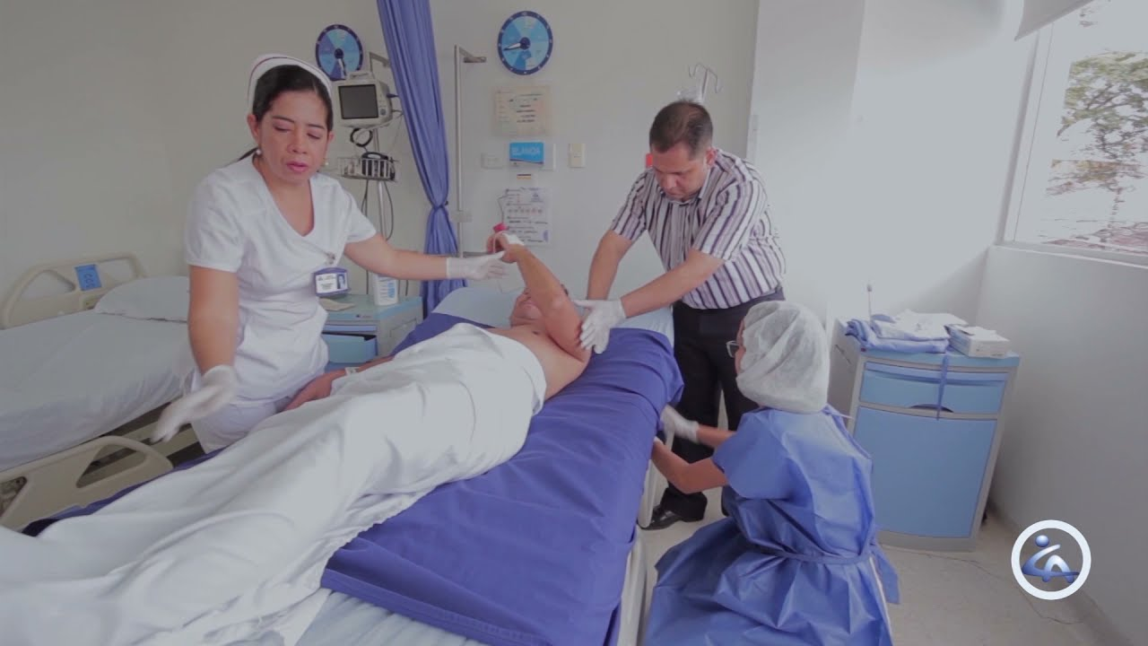
Baño.
Es un procedimiento fundamental en la atención de enfermería que tiene como objetivo proporcionar aseo corporal y comodidad al paciente. Este proceso incluye la limpieza de la superficie corporal y mucosas externas, con el fin de prevenir infecciones, lesiones de piel y alteraciones hemodinámicas.

Slide 17
Tipos de baño
Baño en cama. Es aquel procedimiento de aseo general del paciente mediana o totalmente dependiente, que, por su condición, no tiene indicación de levantarse por mínimo esfuerzo de éste. Por lo cual se realiza el baño en la unidad del paciente.
Baño en ducha. Esta técnica se realiza en aquel paciente con un grado de independencia mayor, de acuerdo al estado del paciente debe ser acompañado, o al menos supervisar el baño. Entrar y salir de la ducha del baño suele ser una maniobra en que el paciente requiera de ayuda, o al menos indicarle las medidas de seguridad con que cuenta la institución (manillas laterales). Se debe facilitar el material necesario y comprobar que la ducha está en las debidas condiciones de higiene y seguridad

Slide 18
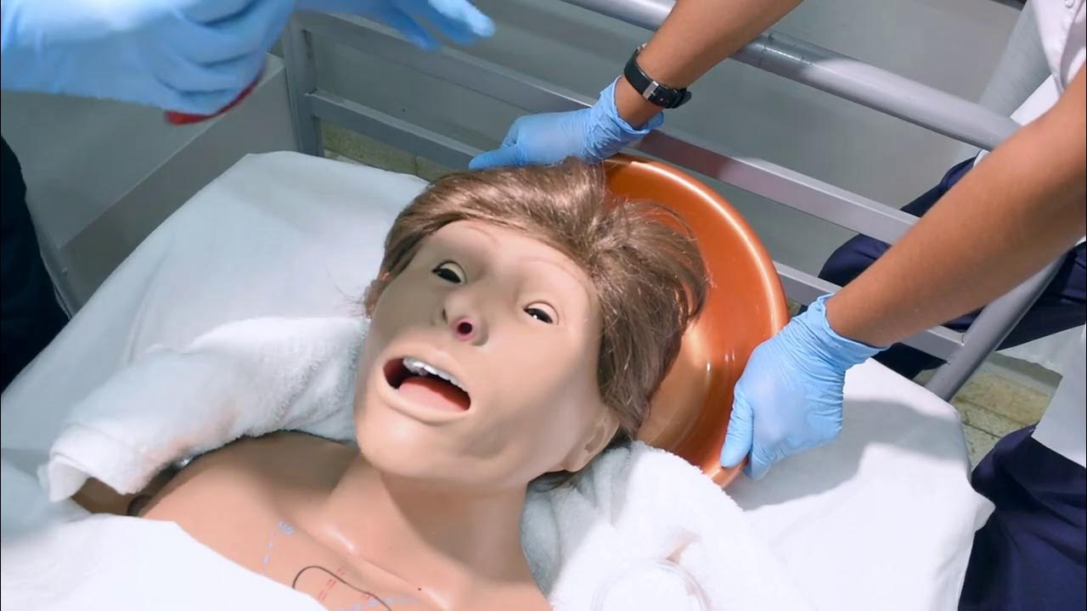
Baño en tina. Es el baño de inmersión que se realiza en una tina, pudiendo ser de higiene y con fines terapéuticos, cuando lo permite y lo requiere el paciente. El grado de asistencia que ofrece el técnico en enfermería dependerá de la capacidad del paciente.
Lavado de cabello en cama. La higiene no es completa sino se realiza un baño que incorpore el lavado de cabello, esta técnica se realiza una vez que el paciente se encuentre abrigado, y no realizarlo junto al baño (ya que el tiempo de exposición del paciente se prolonga).

Slide 19
Aseo de cavidades.
Ojos (aseo ocular). Aseo de cavidades. Normalmente los ojos no requieren aseo especial porque el líquido lagrimal lava constantemente el ojo, los párpados y las pestañas impiden la entrada de partículas del exterior. Sin embargo, los pacientes inconscientes, post operados de cirugía ocular o los que presenten algún tipo de infección, requieren de una higiene proporcionada por un profesional de salud. Por lo tanto, el aseo ocular se realiza en las siguientes situaciones:
  Pacientes inconscientes
  en coma.
  Traumatismo ocular.
  Infección ocular.

Slide 20
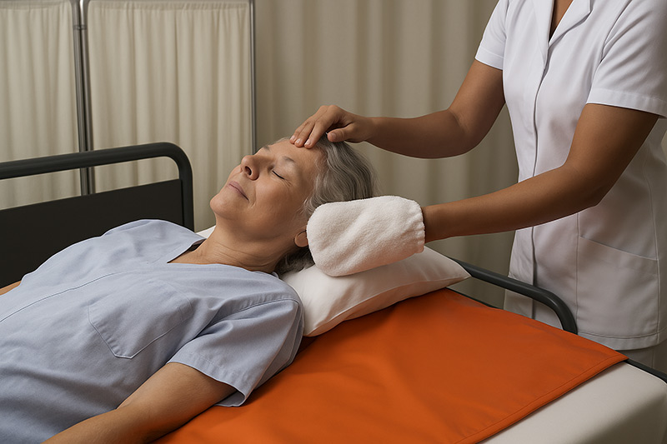
Oídos (aseo ótico). En general, este procedimiento suele hacerlo el paciente, sin mayores inconvenientes. En caso que el paciente esté inconsciente o presente dificultades en la movilización, el técnico de enfermería debe realizar esta acción.
Nariz (aseo nasal). En general, no es necesario que el profesional de enfermería ofrezca cuidados especiales de la nariz, porque los pacientes suelen limpiarse las secreciones, sonándose con suavidad con un pañuelo. Se realiza aseo nasal cuando la nariz se encuentre con secreciones secas y estén llenas de costras.

Slide 21
Boca (aseo bucal). La higiene oral constituye el medio ideal para gozar de una buena salud oral, ya que elimina los restos de comida de la boca, favorece un buen sabor, evita el mal olor y crea una sensación de confort en la cavidad oral, mejorando también la estética y la calidad de vida de las personas.
Aseo genital del paciente en cama. Es aquella técnica utilizada principalmente para realizar aseo genital diario del paciente, como está íntimamente relacionado con el pudor se debe valorar previamente ciertas condiciones o características del paciente, como la edad, grado de dependencia (ya que muchos pacientes prefieren realizarlo por si mismos), creencias, sexo. Existen diferencias el aseo de hombre y de mujer se debe realizar la técnica de cama partida.

Slide 22
Consideraciones especiales para los aseos y baños del paciente.
Asegurar siempre la seguridad del paciente.
Proteger el pudor y la intimidad del paciente, mediante una actitud profesional y una atmósfera de cuidado al brindar encubrimiento adecuado, con cortinas y sábanas.
Durante el baño mover todas las partes del cuerpo del paciente, a menos que haya contraindicaciones.
Observar cualquier dolor, inflamación, enrojecimiento, herida, deformidad o lesión, y proceder a su cuidado una vez finalizada la técnica.

Slide 23
Los frotamientos firmes, sin rudeza, estimulan los músculos y ayudan a la circulación.
Al seguir la secuencia ordenada para el aseo, se reduce la diseminación de organismos.
Si es posible, sumergir las partes accesibles del cuerpo, como las manos y los pies, en el lavatorio de agua tibia.
Secar la piel por completo. El secado cuidadoso ayuda a evitar las úlceras por presión y limita la proliferación bacteriana y de otros microorganismos.
No se debe afectar la integridad de la piel por erosiones accidentales, que pueden permitir que la flora normal de la piel penetre al cuerpo, donde es patógena.
Aplicar lociones y cremas hidratantes, para evitar la sequedad y agrietamiento de la piel y mantenerla íntegra.
Para personas con movilidad reducida o falta de estabilidad, podemos proporcionarles más seguridad con barras, tablas o asientos de bañera.

Slide 24
Otras formas de dar confort y seguridad al paciente.
Tendido de cama
Limpieza en los procedimientos.
La movilización segura del paciente.
La escucha activa
Conocer los materiales con los que se cuentan en el área de trabajo.

Slide 25
Videos complementarios sobre higiene y confort.
Baño de esponja
Tendido de cama
Técnicas de movilización de pacientes

Slide 26

Higiene dentro del personal de salud.

Slide 27


Higiene en el personal de salud.
Es el pilar fundamental para prevenir infecciones asociadas a la atención sanitaria (IAAS) y garantizar la seguridad tanto del paciente como del trabajador.

Slide 28

Acciones para evitar la transmisión de infecciones asociadas a la atención sanitaria (iaas).

Slide 29
HIGIENE DE MANOS (LA MEDIDA MÁS CRÍTICA)
SIGUE SIENDO LA INTERVENCIÓN MÁS EFICAZ PARA INTERRUMPIR LA TRANSMISIÓN DE PATÓGENOS ENTRE UN PACIENTE Y OTRO ASI COMO ENTRE EL PERSONAL DE SALUD.
LOS 5 MOMENTOS DEL LAVADO DE MANOS SEGUN LA OMS:
  ANTES DE TOCAR AL PACIENTE.
  ANTES DE REALIZAR UNA TAREA ASÉPTICA.
  DESPUÉS DEL RIESGO DE EXPOSICIÓN A LÍQUIDOS CORPORALES.
  DESPUÉS DE TOCAR AL PACIENTE.
  DESPUÉS DEL CONTACTO CON EL ENTORNO DEL PACIENTE.

Slide 30
CARACTERISTICAS DE UN BUEN LAVADO DE MANOS.
Duración: 40 a 60 segundos.
Agente: Uso de jabón antiséptico (como clorhexidina al 2% o povidona yodada).
Técnica: conforme lo indica la OMS.
Preparación: Retirar anillos, pulseras y relojes; uñas cortas y sin esmalte.
Secado: Uso de toallas de papel desechables, las cuales sirven para cerrar el grifo.

Slide 31
PRESENTACIÓN Y APARIENCIA PERSONAL
PARA MINIMIZAR RESERVORIOS DE MICROORGANISMOS, SE ESTABLECEN NORMAS ESTRICTAS SOBRE EL ASPECTO FÍSICO EN ENTORNOS CLÍNICOS:
UÑAS: DEBEN MANTENERSE CORTAS, LIMPIAS Y SIN ESMALTE (EL ESMALTE AGRIETADO PUEDE ALBERGAR BACTERIAS), ASI COMO SIN EL USO DE UÑAS ACRILICAS.
JOYAS: ESTÁ PROHIBIDO EL USO DE ANILLOS, PULSERAS O RELOJES DURANTE LA ATENCIÓN DIRECTA, YA QUE IMPIDEN UNA HIGIENE DE MANOS CORRECTA.
CABELLO: DEBE LLEVARSE RECOGIDO Y, EN ÁREAS CRÍTICAS, CUBIERTO TOTALMENTE POR UN GORRO QUIRÚRGICO, ASI COMO CABELLO CORTO EN LOS HOMBRES.
VELLO FACIAL: SE RECOMIENDA ESTAR AFEITADO O MANTENER LA BARBA MUY CORTA Y CUBIERTA SI EL PROTOCOLO LO EXIGE EN CASO DE HOMBRES.

Slide 32
UNIFORME Y ROPA DE TRABAJO
EL UNIFORME DEBE SER EXCLUSIVO PARA EL ÁREA DE TRABAJO Y CAMBIARSE DIARIAMENTE.
NO SE DEBE TRANSITAR POR LA VÍA PÚBLICA CON EL UNIFORME CLÍNICO (PIJAMA QUIRÚRGICA) PARA EVITAR LA DISPERSIÓN DE CONTAMINANTES AMBIENTALES HACIA EL HOSPITAL Y VICEVERSA.
EN CASO DE ALUMNOS QUE YA LABOREN CON PACIENTES PARTICULARES, HAY QUE RETIRAR EL UNIFORME AL TERMINO DE LA JORNADA O EN DADO CASO LLEVAR UNA PLAYERA PARA CAMBIARSE LA FILIPINA Y EVITAR INFECCIONES CRUZADAS ENTRE LOS ALUMNOS Y PERSONAL ACADEMICO.
ZAPATOS LIMPIOS Y QUE SEA CALZADO PARA AREAS DE SALUD, CON SUELA ANTIDERRAPANTE, EVITAR EL USO DE CROCS O ZAPATOS DE HULE, YA QUE CON EL PISO MOJADO PUEDEN RESBALARSE.
EN CASO TEMPERATURAS BAJAS, LLEVAR SUETERES O PLAYERAS DEBAJO DEL UNIFORME QUE SEAN DEL MISMO TONO DE LA FILIPINA O COLORES NEUTROS.

Slide 33
USO DE EQUIPO DE PROTECCIÓN PERSONAL (EPP)
LA HIGIENE DEL PERSONAL INCLUYE EL MANEJO ADECUADO DE BARRERAS FÍSICAS, REGULADO EN 2026 POR NORMATIVAS COMO LA NOM-017-STPS-2024 EN MÉXICO:
COLOCACIÓN Y RETIRO: DEBE REALIZARSE SIGUIENDO UNA SECUENCIA ESPECÍFICA PARA EVITAR LA AUTOCONTAMINACIÓN, ESO SE DARA MAS A DETALLE EN LA CLASE DE ASEPSIA.
HIGIENE DE MANOS: ES OBLIGATORIO LAVARSE LAS MANOS ANTES DE PONERSE LOS GUANTES Y ESTRICTAMENTE DESPUÉS DE QUITÁRSELOS.

Slide 34
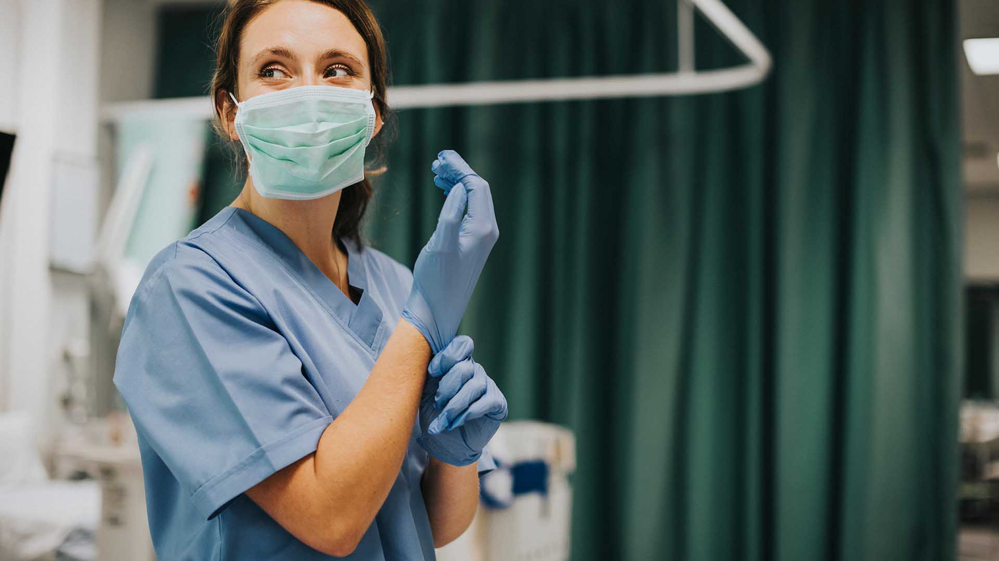
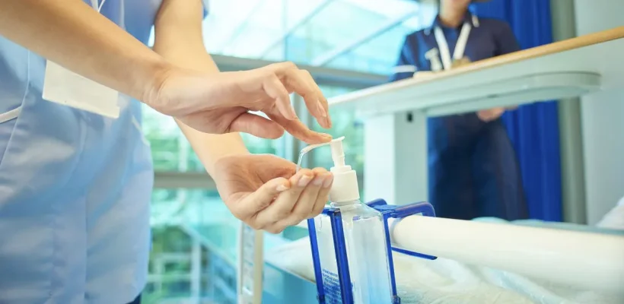
OTRAS CONSIDERACIONES.
Comportamiento: No comer, fumar, MAQUILLARSE, beber o peinarse dentro de las áreas de atención asistencial.
Salud ocupacional: Realización de exámenes médicos periódicos para prevenir enfermedades laborales.

Slide 35


